Slide 1
Programlama Dillerinin Prensipleri Hafta 12 – Eş Zamanlı Programlama

Slide 2
İçerik
Tanım
Öncelik Grafları
Eşzamanlık Şartları
Fork ve Join Yapıları
Parbegin ve Parend Yapıları
Programlama Dillerinde Eş Zamanlılığın Gerçekleştirimi
İşlem Durumları
İşlem Grafları
Kritik Bölge
Semaforlar

Slide 3
Tanım
Programlama dillerindeki eş zamanlılık kavramı ile bilgisayar donanımındaki paralel çalışma birbirinden bağımsız kavramlardır.
Programlama dillerinde eş zamanlılık belli kavramlar kullanılarak gerçekleştirilebilir.
Amaç programın hesaplama hızını arttırıp verimi yükseltmektir.
Bir programda eş zamanlılık kullanılmamışsa varsayılan olarak bir thread o programı yürütecektir.

Slide 4
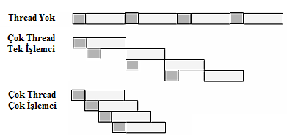
Donanımsal Paralellik

Slide 5
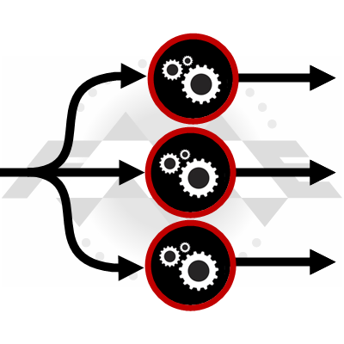
Eş Zamanlılık Türleri
Program içerisindeki eş zamanlılık 4 farklı şekilde gerçekleşebilir.
Makine komutu düzeyinde : 2 veya daha fazla makine komutunun paralel çalıştırılması
Program kod satırı düzeyinde: 2 veya daha fazla program kod satırının paralel çalıştırılması
Birim seviyesinde : 2 veya daha fazla fonksiyonun paralel çalıştırılması
Program seviyesinde : 2 veya daha fazla programın paralel çalıştırılması

Slide 6
Programlama Dillerinde Gerçekleştirimi
Bazı dillerde kütüphaneler yardımıyla gerçekleştirilir.
Örnek: OpenMP – C/C++ ve Fortran
Diğer bazı diller bunu kendi içerisinde sağlayabilir.
Bu şekilde ilk destek PL/I programlama dili ile başlamıştır.
Daha sonra bunu, Ada95, Java, C#, Python ve Ruby takip etmiştir.

Slide 7
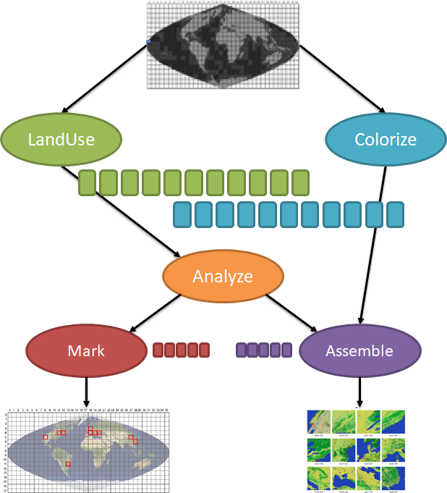
Python Paralelleştirme Örneği

Slide 8
Öncelik Grafları
Bağımlı ve bağımsız değişkenlerin tespit edilip hangi işlerin eş zamanlı çalıştırılabileceği belirlenir.
Bir öncelik grafı hangi işlemlerin eş zamanlı hangi işlemlerin seri olarak çalıştırılması gerekeceğini gösterir.
Hangi işlemlerin hangi işlemleri bekleyeceği görülebilir.

Slide 9
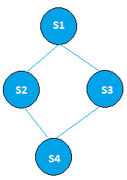
Öncelik Grafları
S2 ve S3 çalıştırılabilmesi için S1 ifadesi işlemini bitirmelidir.
S2 ve S3 eş zamanlı çalıştırılabilir.
S4 çalışabilmesi için hem S2 hem de S3 işlemini bitirmelidir.

Slide 10
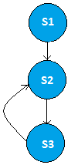
Hatalı Öncelik Grafı

Slide 11

Eşzamanlık Şartları
S1 ve S2 eşzamanlı çalışması için aşağıdaki 3 şart gerçekleşmelidir.

Slide 12
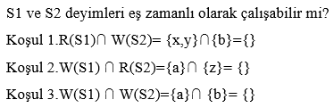

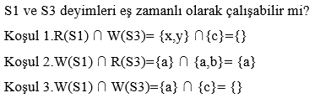

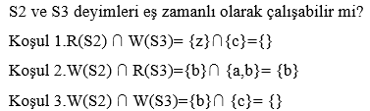
Eşzamanlık Şartları
S1 a:=x + y;
S2 b:= z + 1;
S3 c:= a - b;
R(S1)={x, y}
R(S2)={z}
R(S3)={a, b}
W(S1)={a}
W(S2)={b}
W(S3)={c}

Slide 13
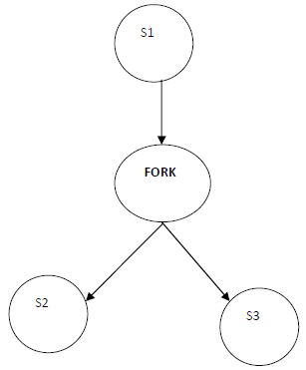
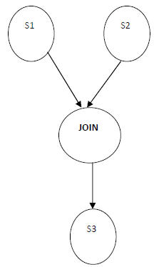
Fork ve Join Yapıları
Eş zamanlılığı tanımlayan ilk programlama dili notasyonlarından biridir.

Slide 14
Fork Yapısı
İki eş zamanlı eşleme üretir.
S1;
FORK L
S2;
…
…
L:S3;

Slide 15
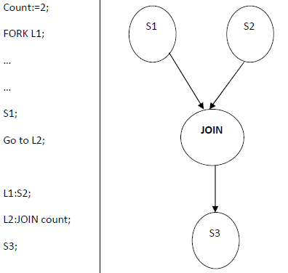
Join Yapısı

Slide 16
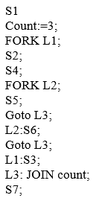
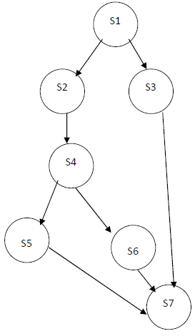
Fork Join Örneği

Slide 17
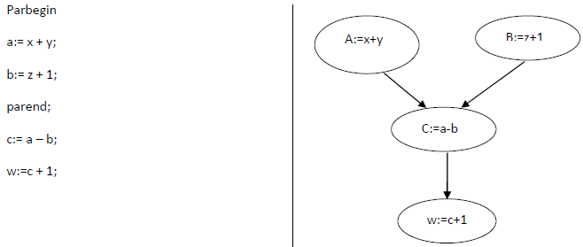
Parbegin ve Parend Yapıları

Slide 18
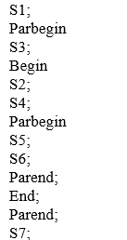
Parbegin ve Parend Yapıları

Slide 19
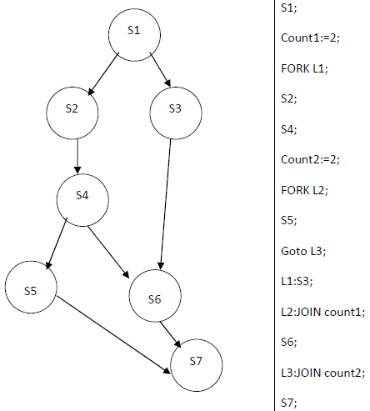
Fork Join ile Yapılıp Parbegin Parend ile Yapılamayan Örnek

Slide 20
Fonksiyonel Dillerde Eş Zamanlılık
Multi-LISP
1985 Yılında tanıtılan bu dil program parçalarının eş zamanlı çalışmasına izin veriyordu.
pcall yapısı ile bu gerçekleştiriliyordu.
pcall ile çağrılması x, y ve z parametrelerinin eş zamanlı çalışmasını sağlayacaktır. x y ve z parametreleri yine bir fonksiyon olabilir bu durumda bu fonksiyonlar eş zamanlı çalıştırılır.
(fonk x y z)
Eş Zamanlılık olmayan normal bir fonksiyon çağrımı
(pcall fonk x y z)
Eş Zamanlılık içeren fonksiyon çağrımı

Slide 21
Thread Yield Metodu
yield metodu geçici olarak diğer threadlere zaman verir.
Thread.yield(); şeklinde kullanılır.
O satıra gelen her thread bu komutu uygulayacaktır.

Slide 22
Thread Sleep Metodu
Belirtilen süre boyunca thread uykuya geçer.
Bu tepki süresinin uzun olduğu bazı durumlarda zorunlu olarak kullanılabilmektedir.
Thread.sleep(1); 1 milisaniye uykuya geçirir.
Java dilinde sleep metodu yakalanması zorunlu bir hata fırlatma durumu olduğu için try catch bloklarında kullanımı zorunludur.

Slide 23
Sleep ve Yield Metotları
Bu metotların kullanımı için eş zamanlılık şart değildir.
Programa atanan varsayılan thread bu komutlara denk geldiğinde işleyişi uygular.

Slide 24
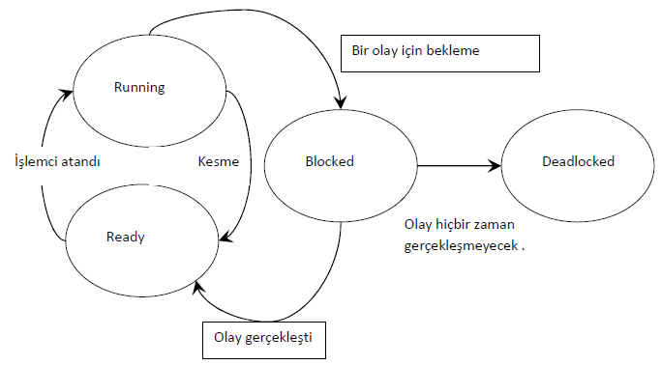
İşlem Durumları
Running: Komutlar işletiliyor.
Blocked: Sistem bazı durumlar için bekletiliyor.
Ready: İşlem bir işlemciye atanmak için hazır durumda bekletiliyor.
Deadlock: İşlem hiç bir zaman gerçekleşmeyecek olayları bekliyor.

Slide 25
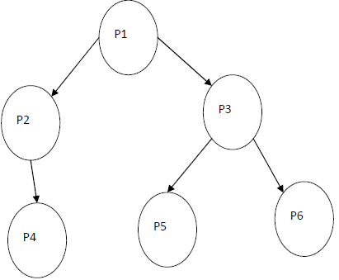
İşlem Grafları
Bir işlem grafı düğümleri işlemlere karşılık gelen yönlendirilmiş köklü bir graftır.
P_{i} düğümünden P_{j} düğümüne gelen ok işareti P_{i}’nin P_{j}’yi oluşturduğunu ifade eder.

Slide 26
Kritik Bölge
Birlikte çalışan n adet işlemden {P1, P2, …,Pn} oluşan bir sistem olduğu düşünülürse.
Her bir işlem ortak değişkenleri okuyan bir tabloyu güncelleyen, bir dosyayı yazan vb. işlemleri içerebilir.
Bu bölümlere kritik bölge ismi verilir.
Bu bölgelere aynı anda sadece bir thread girmelidir.

Slide 27
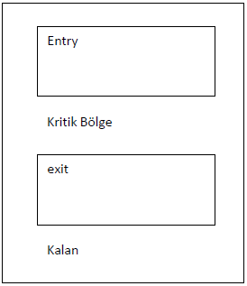
Kritik Bölgenin Yapısı

Slide 28
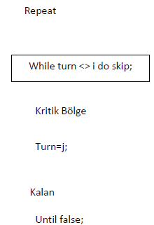
Kritik Bölge Gerçekleştirimi için Yaklaşımlar
Örnek Algoritma 1
Analiz:
Algoritma hangi işlemin kritik bölgesine girmesine
izin verdiğini hatırlar
İşlemin hangi aşamada olduğunu hatırlayamaz.

Slide 29
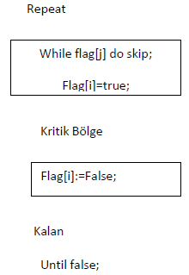
Kritik Bölge Gerçekleştirimi için Yaklaşımlar
Örnek Algoritma 2
Analiz:
Algoritma hangi işlemin kritik bölgesine girmesine
izin verdiğini hatırlar
İşlemin hangi aşamada olduğunu hatırlar.
Fakat bir dizi kontrol edildiği için aynı anda birden
fazla thread’in kritik bölgeye girme ihtimali vardır.

Slide 30
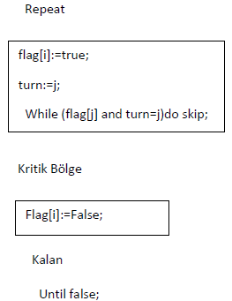
Kritik Bölge Gerçekleştirimi için Yaklaşımlar
Örnek Algoritma 3
Analiz:
Algoritma hangi işlemin kritik bölgesine girmesine
izin verdiğini hatırlar
İşlemin hangi aşamada olduğunu hatırlar.
Birden fazla thread’in kritik bölgeye girmesine
ihtimal yoktur.

Slide 31
Semaforlar
Karşılıklı hariç bırakma (mutual exclusuion) problemi için yapılan çözümleri daha komplex problemler için genelleştirmek kolay değildir.
Bu zorluğun üstesinden gelebilmek için semaforlar olarak adlandırılan bir senkronizasyon aracı kullanılabilir.

Slide 32
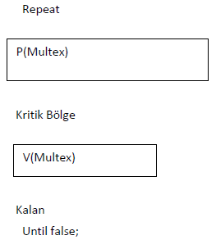
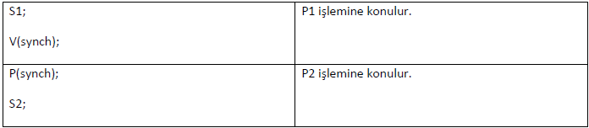
Semaforlar

Slide 33
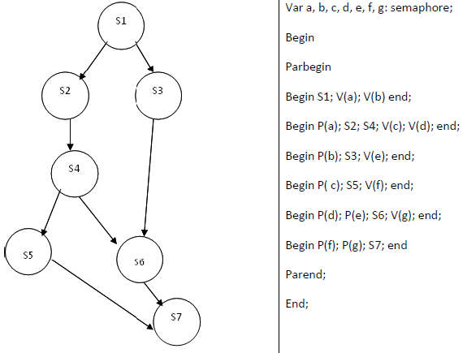
Semaforların Örnek Üzerinde Kullanımı

Slide 34
Kaynaklar
Yumusak N., Adak M.F. Programlama Dillerinin Prensipleri. 1. Baskı, Seçkin Yayıncılık, 2018
Sebesta, Robert W. Concepts of programming languages.11 ed. Pearson Education Limited, 2016.
Sethi, Ravi. Programming languages: concepts and constructs. Addison Wesley Longman Publishing Co., Inc., 1996.
Watt, David A. Programming language design concepts. John Wiley & Sons, 2004.
Malik, D. S., and Robert Burton. Java programming: guided learning with early objects. Course Technology Press, 2008.
Waite, Mitchell, Stephen Prata, and Donald Martin. C primer plus. Sams, 1987.
Hennessey, Wade L. Common Lisp. McGraw-Hill, Inc., 1989.
Liang, Y. Daniel. Introduction to Java programming: brief version. pearson prentice hall, 2009.
Yumusak N., Adak M.F. C/C++ ile Veri Yapıları ve Çözümlü Uygulamalar. 2. Baskı, Seçkin Yayıncılık, 2016

